Slide 1

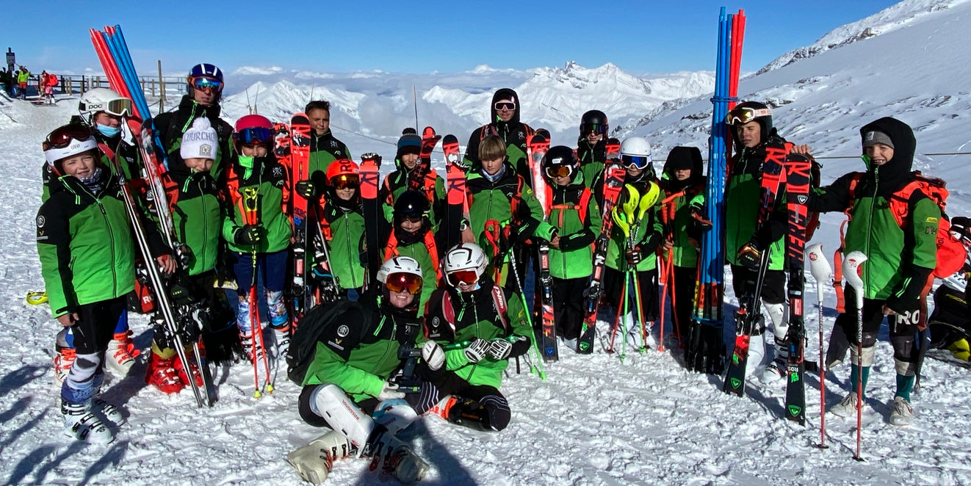
LA SECTION COMPETITION

Slide 2
Agenda
ORGANISATION SAISON

Slide 3
PREMIERES ECHEANCES
ENTRAINEMENTS
20/21 Novembre ( Pas de ski)
27/28 Novembre ( ski à la journée)
4/5 Décembre (ski à la journée)
11/12 Décembre ( ski à la journée)
En Local quand la neige sera là et aussi les mercredis.
STAGE NOEL
Samedi 18 Décembre
Lundi 20 / Mardi 21 / Mercredi 22 / Jeudi 23
Dimanche 26 / Lundi 27 / Mardi 28 / Mercredi 29 / Jeudi 30
PREMIERES COURSES
Samedi 4 et Dimanche 5 Décembre / Coupe d’Argent U16 – SL/GS* (sélection)
Lundi 27 et Mardi 28 Décembre / Coupe d’Argent U16 – GS/SL
Samedi 8 janvier / Huez cup U10 U14 – GS
Dimanche 9 janvier / Huez Cup U12 U16 - GS

Slide 4
EFFECTIFS ET ORGANISATION

Slide 5
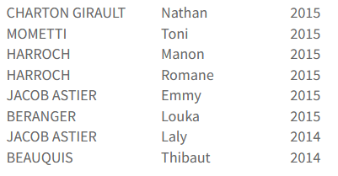
ORGANISATION
U8 - 2015 / 2014 (8)
Le Groupe
Saison Hivernale
Premières sorties les mercredis en Décembre (en fonction de la neige)
2 Séances par semaine les Mercredis matin et Samedis après-midi
4 séances pendant les vacances de Février
Courses
2 à 4 courses de skis. Cristaux de l’oisans, Oz ou Valloire, Micro-coupes.
Matériel
1 paire de ski (neuve), chaussures, bâtons, casques, protection dorsale.
Le tout adapté à la taille de l'enfant. A valider avec les entraineurs.
Coachs
Samedi après-midi / Noel et Février : Solange Fontaine
Mercredi matin : Ronan Deleglise
Jours de course : Maxence Lopez

Slide 6
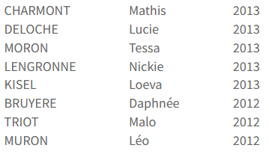
ORGANISATION
U10 - 2013 / 2012 (8)
Le Groupe
Saison Hivernale
Premières sorties : Vacances de la Toussaint pour les deuxièmes années
A la journée sur les WE de novembre et décembre
Janvier à Mars : Mercredi matin et Samedis après-midi
Noel et 2ème semaine des vacances de Février
Matériel
1 paire de ski GS (neuve). A valider avec les entraineurs.
Coachs
Mercredi matin, Samedi après-midi : Yves Malot
Novembre et Décembre : Ronan Deleglise (Xavier Philippé en support)
Objectifs
Classement District pour intégrer le groupe District en U12
Viser la finale District

Slide 7
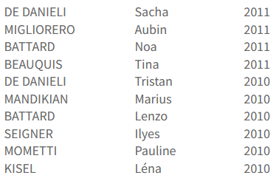
ORGANISATION
U12 - 2011 / 2010 (10)
Le Groupe
Saison Hivernale
Premières sorties : Vacances de la Toussaint
A la journée sur les WE de novembre et décembre
Janvier à Mars : Mercredi après-midi et Samedi matin
Noel et 2ème semaine des vacances de Février
Eté : Sortie en Juin et fin Aout
Groupe District : 3 stages / 13 jours de ski sur l’été
Matériel
1 paire de ski GS et SL (neuve). A valider avec les entraineurs.
Coachs
Mercredi après-midi, Samedi matin : Yves Malot
Novembre et Décembre : Ronan Deleglise (Xavier Philippé en support)
Objectifs
Classement District pour intégrer le groupe District
Classement Régional pour accéder aux Finales des COQS

Slide 8

ORGANISATION
U14 - 2008 / 2009 (3)
Le Groupe
Saison Hivernale
Premières sorties : Vacances de la Toussaint
A la journée sur les WE de novembre et décembre
Janvier à Mars : Mercredi après-midi et Samedi matin
Noel et 2ème semaine des vacances de Février
Eté : Sortie en Juin et fin Aout
Groupe District : 3 stages / 13 jours de ski sur l’été
Matériel
1 paire de ski GS et SL (neuve). A valider avec les entraineurs.
Ski en Super G avec les skis du club
Coachs
Mercredi après-midi, Samedi : Ronan Deleglise
Les Samedis les entrainements pourront être le matin ou l’après-midi en fonction des préparations aux courses ou de mutualisation avec les autres clubs
Objectifs
Classement District pour intégrer le groupe District
Classement Régional pour accéder aux championnats de France BEN’J

Slide 9
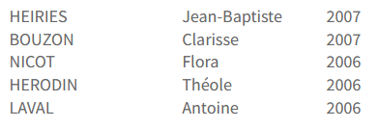
ORGANISATION
U16 - 2007 / 2006 (5)
Le Groupe
Saison Hivernale
Premières sorties : Vacances de la Toussaint
A la journée sur les WE de novembre et décembre
Janvier à Mars : Mercredi après-midi et Samedi matin
Noel et 2ème semaine des vacances de Février
Eté : Sortie en Juin et fin Aout
Groupe District : 3 stages / 15 jours de ski sur l’été
Matériel
1 paire de ski GS et SL (neuve). A valider avec les entraineurs.
Ski en Super G avec les skis du club
Coachs
Mercredi après-midi, Samedi : Ronan Deleglise
Les Samedis les entrainements pourront être le matin ou l’après-midi en fonction des préparations aux courses ou de mutualisation avec les autres clubs
Objectifs
Classement District pour intégrer le groupe District
Classement Régional pour accéder aux Champ. France ECUREUIL D’OR

Slide 10
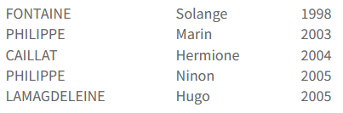
ORGANISATION
U18+ 2005 et - (5)
Le Groupe
Saison Hivernale
Premières sorties : Vacances de la Toussaint
A la journée sur les WE de novembre et décembre
Janvier à Mars : Mercredi après-midi et Samedi matin
Noel et 2ème semaine des vacances de Février
Eté : Sortie en Juin et fin Aout
Matériel
1 paire de ski GS et SL (neuve). A valider avec les entraineurs.
Coachs
Mercredi après-midi, Samedi : Ronan Deleglise
Les Samedis les entrainements pourront être le matin ou l’après-midi en fonction des préparations aux courses ou de mutualisation avec les autres clubs
Objectifs
Préparation DE
Qualification coupe de la fédération

Slide 11
PLANNING PREVISIONNEL DES COURSES

Slide 14
COURSES
U10 - 2013 / 2012
Course | Lieu | Discipline | Date | Type
HUEZ CUP | HUEZ | GS | Samedi 8 Janvier | Promo
Challenge Gresivaudan | COLLET | GS | Dimanche 23 Janvier | District
Challenge Gresivaudan Etoile de Chamrousse | CHAMROUSSE | CR | Samedi 12 Février | District
CRISTAUX | HUEZ | GS/CR | Dimanche 6 Mars | Promo
Challenge Gresivaudan TOGOLO Cup | 7 Laux | GS/CR | Samedi 12 Mars | District
Finale District | COLLET | GS/P | Dimanche 3 Avril | District

Slide 15
COURSES
U12 - 2011 / 2010
COURSES | LIEU | Discipline | Date | Type
HUEZ CUP | HUEZ | GS | Dimanche 9 Janvier | Promo
Challenge Gresivaudan | COLLET | GS | Dimanche 23 Janvier | District
Coupe d’Argent | VAUJANY | SL | Samedi 29 Janvier | Régionale
Coupe d’Argent | BARIOZ | GS | Dimanche 30 Janvier | Régionale
Coupe d’Argent | AUTRANS | GS/Saut | Dimanche 6 Février | Régionale
Coupe d’Argent | COLLET | SL | Samedi 19 Février | Régionale
Coupe d’Argent | COLLET | GS | Dimanche 20 Février | Régionale
Challenge Gresivaudan | BARIOZ | GS | Dimanche 27 Février | District
CRISTAUX | HUEZ | GS/CR | Samedi 5 Mars | Promo
Challenge Gresivaudan TOGOLO Cup | 7 Laux | GS/CR | Samedi 12 Mars | District
Coupe d’Argent | COLLET | GS Equipe | Dimanche 13 Mars | Régionale
Finale District | COLLET | GS/P | Dimanche 3 Avril | District
A Confirmer
COURSES | LIEU | Discipline | Date | Type
Coupe d’Argent Ofé X Days | HUEZ | Ski Cross | Samedi 19 Mars | Régionale
Coupe d’Argent | OZ | Parallèle | Dimanche 2O Mars | Régionale
COQ d’OR (U12 2ème) | LES MENUIRES | GS | 23/26 Mars | France

Slide 16
COURSES
U14 - 2008 / 2009
COURSES | LIEU | Discipline | Date | Type
HUEZ CUP | HUEZ | GS | Samedi 8 Janvier | Promo
Coupe d’Argent | 2 Alpes | SG | 10-11-12 Janvier | Régionale
Coupe d’Argent | Chamrousse | SL | Samedi 22 Janvier | Régionale
Coupe d’Argent | VILLARD | GS | Dimanche 23 Janvier | Régionale
Challenge Gresivaudan | 7 Laux | GS | Dimanche 30 Janvier | District
Coupe d’Argent | AUTRANS | GS/Saut | Samedi 5 Février | Régionale
Challenge Gresivaudan | COLLET | GS | Dimanche 13 Février | District
Coupe d’Argent | 2 Alpes | SG | 13-14-15 Février | Régionale
Challenge Gresivaudan | BARIOZ | GS | Dimanche 27 Février | District
Coupe d’Argent | 7 Laux | SL | Samedi 5 Mars | Régionale
Coupe d’Argent | 7 Laux | GS | Dimanche 6 Mars | Régionale
Finale District | COLLET | GS/P | Dimanche 3 Avril | District
SCARA | VAL D’ISERE | GS | 5-7 Avril | France
A Confirmer
COURSES | LIEU | Discipline | Date | Type
BEN’J | Les Saisies | Toutes | 12/16 Mars | France
COQ d’OR | LES MENUIRES | GS | 23/26 Mars | France

Slide 17
COURSES
U16 - 2007 / 2006
COURSES | LIEU | Discipline | Date | Type
Coupe d’Argent | HUEZ | SL/GS | 4/5 Décembre | Régionale
Coupe d’Argent | VAUJANY | GS/SL | 27/28 Décembre | Régionale
HUEZ CUP | HUEZ | GS | Dimanche 9 Janvier | Promo
Coupe d’Argent | 2 Alpes | GS/SL | 15-16 Janvier | Régionale
Coupe d’Argent | 2 Alpes | SG | 17-18 Janvier | Régionale
Challenge Gresivaudan | 7 Laux | GS | Dimanche 30 Janvier | District
Coupe d’Argent | 2 Alpes | SG | 16-17-18 Février | Régionale
Coupe d’Argent | LANS | SL | Samedi 26 Février | Régionale
Coupe d’Argent | LANS | GS | Dimanche 27 Février | Régionale
Grand Prix Qualif CFFS | COLLET | GS | Dimanche 20 Mars | Régionale
Coupe d’Argent | 2 Alpes | SL | Samedi 26 Mars | Régionale
Coupe d’Argent | HUEZ | GS | Dimanche 27 Mars | Régionale
Finale District | COLLET | GS/P | Dimanche 3 Avril | District
SCARA | VAL D’ISERE | GS | 5-7 Avril | France
A Confirmer
COURSES | LIEU | Discipline | Date | Type
ECUREUIL D’OR Etape 1 | 2 Alpes | Toutes | 24/28 Janvier | France
ECUREUIL D’OR Etape 2 | Serre Chevalier | Toutes | 7/11 Mars | France
COQ d’OR (U16 1ère) | LES MENUIRES | GS | 23/26 Mars | France

Slide 18
COURSES
U18+ 2005 et -
COURSES | LIEU | Discipline | Date | Type
Grand Prix Qualif CFFS | LANS | SL | Dimanche 13 Février | Régionale
Grand Prix Qualif CFFS | 7 Laux | GS | Dimanche 20 Mars | Régionale
Grand Prix Qualif CFFS | LANS | GS | Dimanche 6 Mars | Régionale
Grand Prix Qualif CFFS | COLLET | GS | Dimanche 20 Mars | Régionale
A Confirmer
COURSES | LIEU | Discipline | Date | Type
COUPE DE LA FEDERATION | HUEZ | GS | 9/10 Avril | France

Slide 19
ENTRETIEN DES SKIS

Slide 20
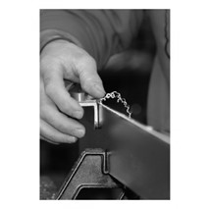
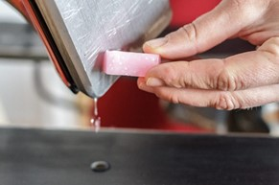
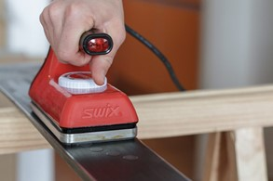
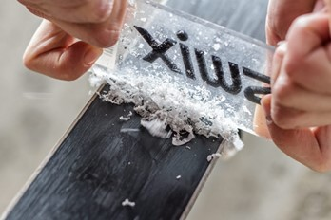
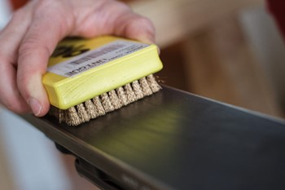
ENTRETIEN DES SKIS
- Entretenir les skis régulièrement (Dont le Fartage)
- Mais aussi après les entrainements (Séchage)
- La veille des courses :
- le SCA fait les skis mais uniquement des skis entretenus
Attention : Les skis doivent être affutés avant les courses!
Affutage
Fartage
La veille de chaque course au Local
Raclage
Brossage
Si possible la veille à la maison

Slide 21
TRANSPORT ET LOCAL

Slide 22
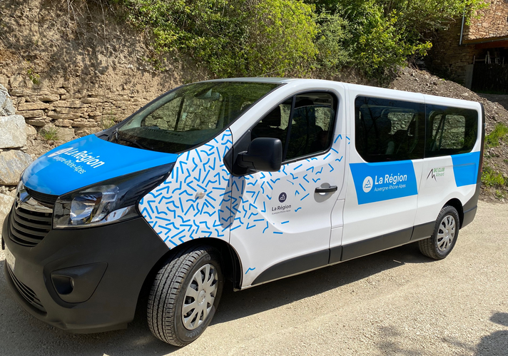
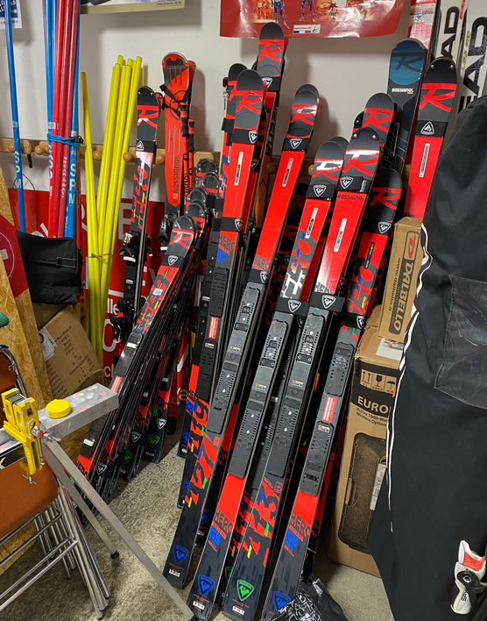
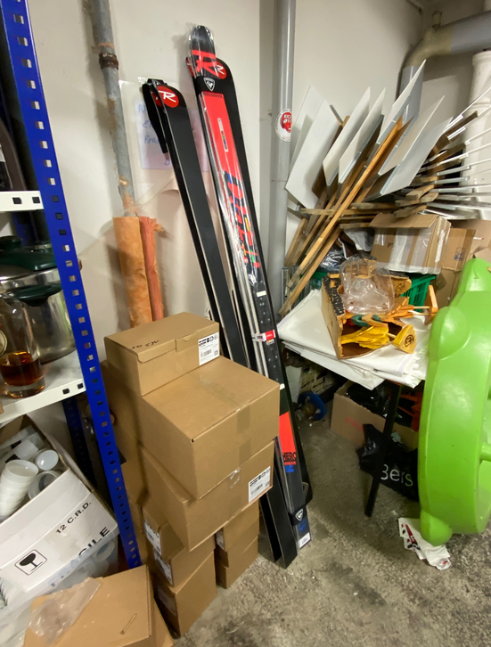
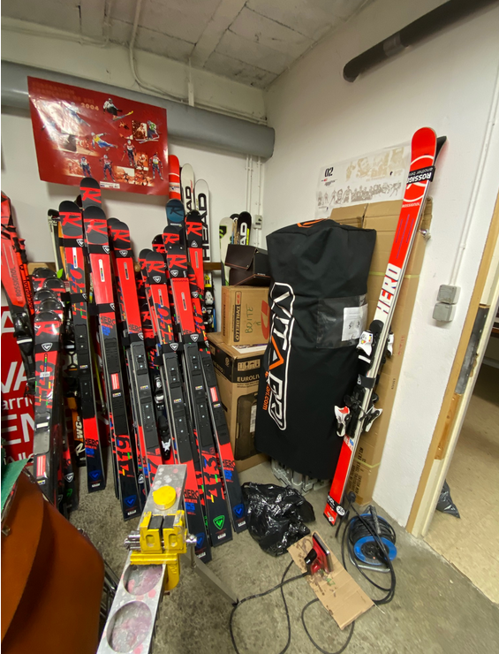
TEANSPORT ET LOCAL
2 MINIBUS - MERCREDI
- Matin : une navette monte avec le coachs (7 places)
- Après-midi : Un navette fera le trajet depuis le Collège avec Sébastien D. (8 places)
NOUVEAU LOCAL
Nous aurons besoin de mains et d’aide pour
- Mettre en état le nouveau local
- Déménager le local

Slide 23
LE COUT

Slide 24
LES STAGES
Stages d’Eté pour le groupe district
Le club Paie directement le district
Le cout est de ~90€ par jour tout compris
Le club prend en charge 25% et refacture la différence
Stages d’été et d’Automne organisé par le club
Le cout est de ~70€ par jour tout compris
Le club prend en charge 25% => 50€ / jour
LE MATERIEL
Tarifs Saison passée (Remise Ross + Subv Depart)
Skis GS enfant U8 ~200€ => ~140€
Skis GS enfant U10 -230€ => 160€
Skis GS enfant 150/165cm ~300€ => ~210€
Skis GS 182cm ~550€ => ~380€
LES COURSES
Une course est en moyenne facturée 25€ au club
Nous demandons 13€ par course
Facturé en fin de saison

Slide 25
CONTACTS

Slide 26
Qui contacter ?
Questions concernant l’organisation de la compétition
Yves Malot
email : yves-malot@wanadoo.fr
Tel :0667602922
Ronan Deleglise
email : ronan.deleglise@orange.fr
Tel : 0685358948
Les autres contacts
L’email du club : skicluballevardin@gmail.com
Pour le Préclub vous pouvez aussi contacter
Le président : Xavier Philippé
email : president.skicluballevardin@gmail.com
Tel : 0763906434
La trésorière : Nadège De Danieli
email : tresorerie.sca@gmail.com
Le club sur le net
Le site internet : https://www.skicluballevardin.fr/
La page Facebook :
https://www.facebook.com/skicluballevardin

Slide 27
Agenda
COMBARS ET SOFSHELL

Slide 28
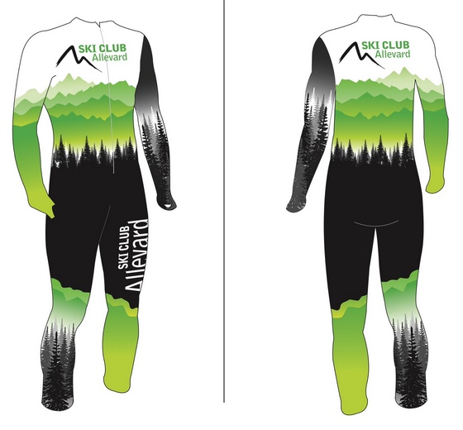

COMBAR
SOFTSHELL

